Slide 1
آفات خزن عملي
المحاضرة التاسعة

Slide 2
الجرب العادي في البطاطا : تظهر بثرات خشنة مستديرة أو غير منتظمة الشكل على الدرنات المصابة بارزة قليلا" أو منخفضة عن بقية سطح الدرنة . تتكون خلايا فلينية كرد فعل للإصابة في الأنسجة المصابة لمنع إنتشار المرض إضافة الى ظهور تشققات على الدرنة في الإصابة المتقدمة نتيجة إصابات ثانوية بالحشرات .
المسبب : البكتريا Streptomyces scabies
المقاومة :
إستعمال تقاوي سليمة من البطاطا خالية من الكائن الممرض .
معاملة البذور بمطهرات التربة مثل مادة بنتا كلورو نترو بنزن ((PCNB .
زراعة أصناف مقاومة للمرض و هي أفضل طريقة مثل صنف Tawa و صنف Earlygem .
العمل على خفض pH التربة لزيادة الحموضة و ذلك بإضافة الكبريت .
العفن الرايزوكتوني في البطاطا : تتكون جزيئات سوداء فوق قشرة الدرنة غير منتظمة الشكل و التي يمكن إزالتها بالأظافر إذ تكون ملتصقة بالقشرة و هذا ما يمزها عن حبيبات الطين التي إذا ما غسلت الدرنة تزال من عليها بسهولة و هذا ما يخدع المزارع إذ تبدو الدرنات المصابة و كأنها عالقا" بها حبيبات الطين و ليس للأجسام الحجرية للفطر و عند زراعتها في الموسم التالي تؤثر على الإنبات و بالتالي المحصول كما تلوث التربة أيضا" .
المسبب : الفطر Rhizoctona solani
المقاومة :
إتباع دورات زراعية .
التأكد من زراعة تقاوي سليمة .
عدم الزراعة العميقة .
تعفير درنات البطاطا بمادة الرايزولكس ثيرام بمعدل 3 كغم/طن للتقاوي .

Slide 3
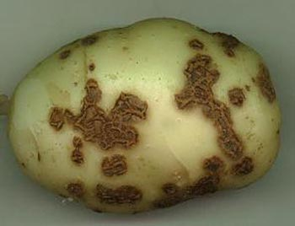
بطاطا مصابة بمرض الجرب العادي

Slide 4
العفن الرايزوكتوني في البطاطا : تتكون جزيئات سوداء فوق قشرة الدرنة غير منتظمة الشكل و التي يمكن إزالتها بالأظافر إذ تكون ملتصقة بالقشرة و هذا ما يمزها عن حبيبات الطين التي إذا ما غسلت الدرنة تزال من عليها بسهولة و هذا ما يخدع المزارع إذ تبدو الدرنات المصابة و كأنها عالقا" بها حبيبات الطين و ليس للأجسام الحجرية للفطر و عند زراعتها في الموسم التالي تؤثر على الإنبات و بالتالي المحصول كما تلوث التربة أيضا" .
المسبب : الفطر Rhizoctona solani
المقاومة :
إتباع دورات زراعية .
التأكد من زراعة تقاوي سليمة .
عدم الزراعة العميقة .
تعفير درنات البطاطا بمادة الرايزولكس ثيرام بمعدل 3 كغم/طن للتقاوي .

Slide 5
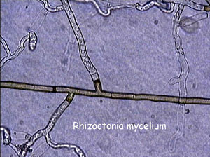
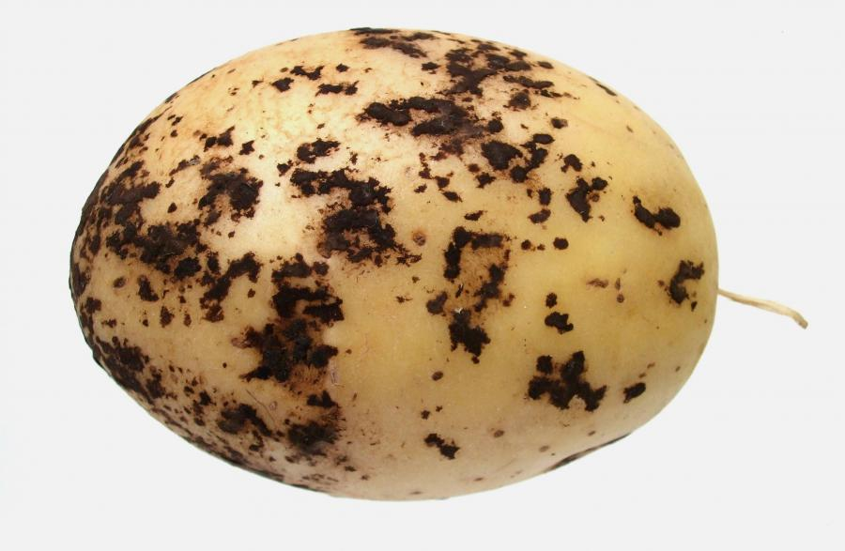
بطاطا مصابة بمرض العفن الرايزوكتوني الغزل الفطري للفطر Rhizoctonia

Slide 6
العفن الجاف في البطاطا : تظهر الأعراض بعد فترة من تخزين الدرنات إذ يسود موضع الإصابة على الدرنة ثم تتجعد المنطقة المحيطة بها و عند إرتفاع الرطوبة بالمخزن مع إرتفاع درجات الحرارة تتكون نموات الفطر البيضاء أو الوردية على الدرنة من الخارج أو تملأ تجاويف أو حجرات في أنسجة الدرنة الميتة من الداخل ثم يزداد التجعد و تنكمش الدرنة و تتكون حلقات متحدة المركز حول موضع الإصابة ثم تجف الدرنة تماما" و تموت و بالطبع تتكون الجراثيم التي تقوم بدورها بنشر الإصابة و موت معظم الدرنات المخزونة .
المسبب : يتسبب عن أنواع مختلفة من الفطر Fusarium sp. و اهمها الفطر Fusarium solani .
المقاومة :
تجنب إحداث جروح بالدرنات أثناء تقليعها أو تعبئتها أو نقلها .
فرز الدرنات المخزنة من آن الى آخر و التخلص من الدرنات المصابة .
تعفير الدرنات قبل التخزين بمادة الفيتافاكس ثيرام بمعدل 1.5 غم/طن درنات .
خفض درجة حرارة الثلاجة الى أقل من 2° م أثناء التخزين و العناية بالتهوية و خفض الرطوبة عن طريق جعل المسافة بين البالات و بعضها و بين آخر بالة و السقف .

Slide 7
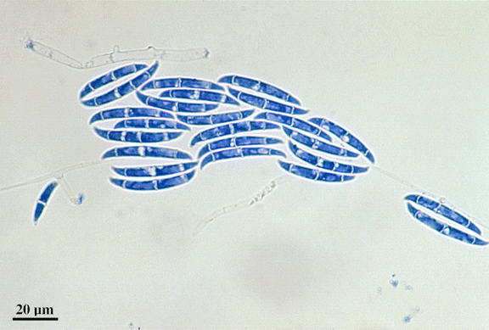
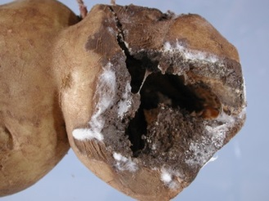
بطاطا مصابة بمرض العفن الجاف الجراثيم الكبيرة للفطر Fusarium sp.

Slide 8
العفن الحلقي في البطاطا : الدرنات المصابة بهذا المرض تكون لينة نوعا" ما و عند عمل مقطع فيها يلاحظ وجود حلقة لونها أصفر باهت في الأوعية الناقلة قرب بشرة الدرنة يتحول هذا اللون تدريجيا" بتقدم الإصابة الى اللون الأصفر البرتقالي ثم البني . الدرنات المصابة إما أن تجف و تتكون بداخلها فجوات أو أن تتعفن تعفنا" طريا" بسبب إصابتها ببكتريا أخرى .
المسبب : البكتريا Corynebacterium spedonicum و هي بكتريا عصوية موجبة لصبغة كرام .
المقاومة :
زراعة درنات سليمة .
تطهير سكاكين التقطيع بمحلول هيبوكلورات الصوديوم و كذلك البراميل و أكياس التعبئة و جميع الآلات المستخدمة و تطهير المخازن بواسطة كبريتات النحاس 1% .

